Slide 1
VERİ GÖRSELLEŞTİRME
NAZLI TUĞBA GÜRSOY

Slide 2
VERİ NEDİR?

Slide 3
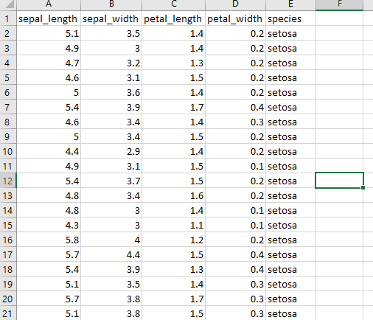
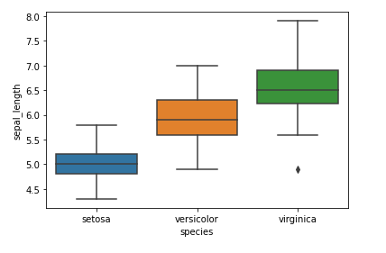
VERİ GÖRSELLEŞTİRME NEDİR?
Hangisini tercih edersin?

Slide 4
VERİ GÖRSELLEŞTİRMENİN AVANTAJLARI
Veri tablolarında gözden kaçan unsurları, trendleri ve dağılımları incelemede oldukça etkilidir.
Daha İyi Analiz
Verilerin hızlı bir şekilde anlamlandırılmasına ve yorumlanmasına olanak sağlar.
Hızlı Aksiyon
Örüntülerin
Tanımlanması
Büyük miktarlardaki karmaşık veriler, görselleştirildiklerinde içgörüler için kolaylık sağlayabilir.
Görselleştirmek, verilerdeki hataları hızlıca belirlemenize yardımcı olur.
Hata Bulma

Slide 5
GÖRSELLEŞTİRME TEKNİKLERİ
LINE PLOT
Çizgi Grafiği
BAR PLOT
SCATTER PLOT
Çubuk Grafiği
Dağılım Grafiği
HISTOGRAM
PIE CHART
Pasta Grafiği

Slide 6
HEATMAP
BOX PLOT
Isı Grafiği
Kutu Grafiği
MATRIX PLOT
STAR PLOT
Matris Grafiği
Yıldız Grafiği
CHERNOFF FACES
Chernoff Yüzleri

Slide 7
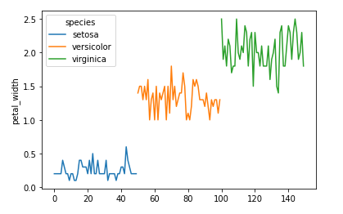
LINE PLOT
Çizgi Grafiği
Çizgi grafiği, temel olarak iki sayısal değer kümesi arasındaki ilişkiyi göstermek için kullanılır.
Genellikle, iki bağımlı değişken arasında artan veya azalan bir eğilim göstermek için uygundur.

Slide 8
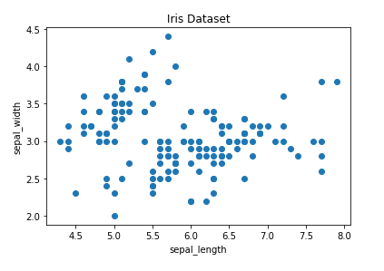
SCATTER PLOT
Dağılım Grafiği
Dağılım grafiği, esas olarak iki sayısal grup arasındaki ilişkiyi dağınık noktalar şeklinde çizmek için kullanılır.
Dağılım grafikleri, iki değişken arasındaki ilişkiyi veya korelasyonu göstermek için kullanışlıdır.

Slide 9
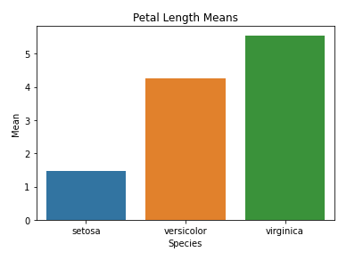
BAR PLOT
Çubuk Grafiği
Çubuk grafiği,
toplam,
ortalama,
medyan vb. gibi
bir toplama işleviyle gruplanmış kategorik bir sütundaki benzersiz değerler arasındaki ilişkiyi çizmek için kullanılır.

Slide 10
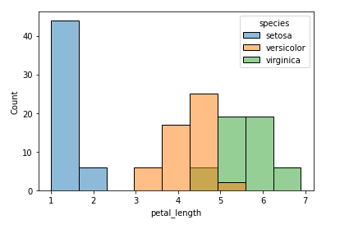
HISTOGRAM
Verilerin sürekli bir aralık veya belirli bir süre boyunca dağılımını gösteren bir veri görselleştirme grafiğidir.
Histogramlar,
değerlerin nerede yoğunlaştığını,
uç noktaların neler olduğunu ve
veri kümesinde herhangi bir boşluk
olağandışı değerler olup olmadığı
konusunda bir tahmin verir.

Slide 11
DİKKAT !
Çubuk grafiği histogram ile karıştırılmaması gerekir!
Bar plotlar kategorik, histogramlar ise sürekli değerler için kullanılır.

Slide 12
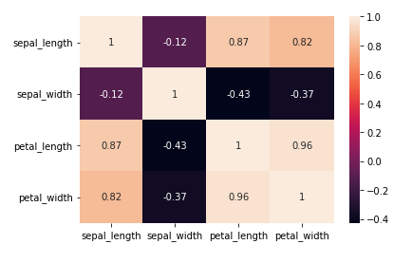
HEATMAP
Isı Haritası
Matrisin değerini görselleştirmek için renkleri kullanarak verilerin grafiksel bir temsilidir.
Korelasyon haritalarında veya karmaşıklık matrislerinde sıkça kullanılır.

Slide 13
BOX PLOT
Kutu Grafiği
Genellikle gruplar arasında bir veri dağılımını göstermenin görsel bir temsilidir.
Box plot beş parçadan oluşur.
minimum
ilk çeyrek
medyan (ikinci çeyrek)
üçüncü çeyrek
maksimum

Slide 14
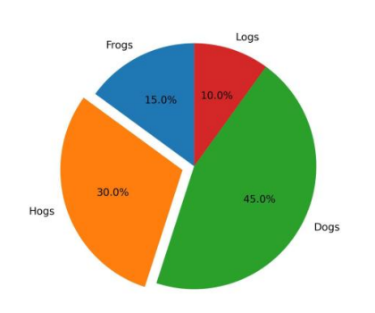
PIE CHART
Pasta Grafiği
Pasta grafikleri, kategorik bir sütundaki değerlerin yüzde dağılımını gösterir.
Çubuk grafiğe benzer ancak nispeten az sayıda değere sahip kategorik özelliklerle kullanılır.

Slide 15
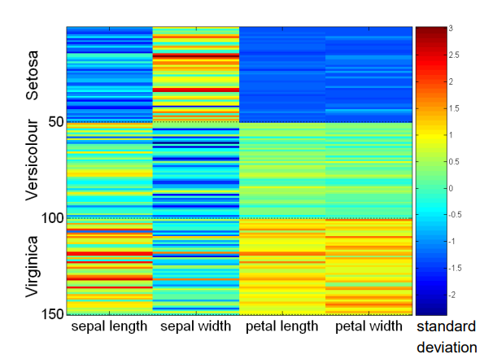
MATRIX PLOT
Matris Grafiği
Veri matrisinin her girdisi görüntüdeki
bir piksel ile ilişkilendirilerek bir görüntü olarak görselleştirilebilir.

Slide 16
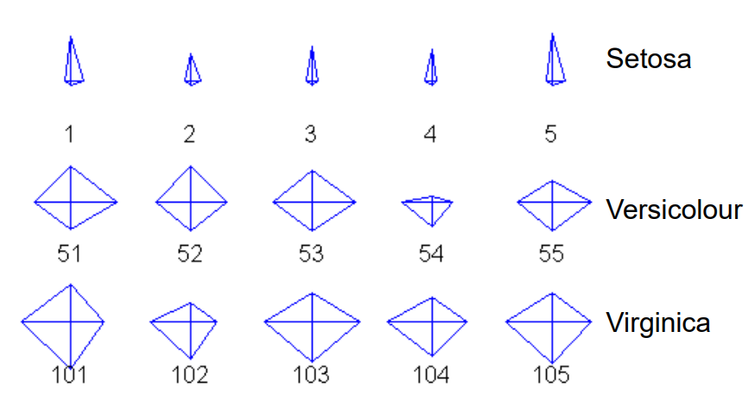
STAR PLOT
Yıldız Grafiği

Slide 17
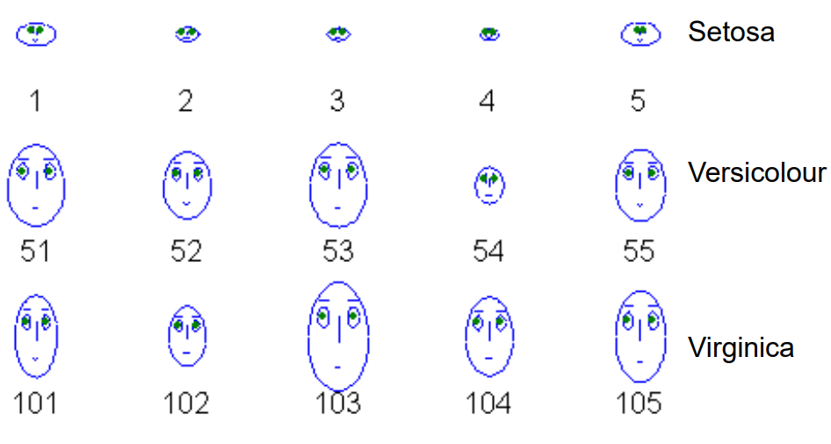
CHERNOFF FACES
Chernoff Yüzleri

Slide 18
TEŞEKKÜRLER.
NAZLI TUĞBA GÜRSOY

